Slide 1


PROYECTO “CarMotorFix”

Slide 2
PROYECTO “CarMotorFix”
Paulo Escobar
Jefe de Proyecto y Arquitecto de software
INTEGRANTES DEL PROYECTO
Esteban Inzunza
Desarrollador Full Stack
Diego Lastra
Desarrollador Full Stack y QA

Slide 3
PROYECTO “CarMotorFix”
DESCRIPCIÓN DEL PROYECTO
Problema
En el sector automotriz, los problemas en la gestión de talleres afectan la productividad, la calidad del servicio y la satisfacción del cliente, limitando el crecimiento y la competitividad. Por eso, es crucial implementar soluciones tecnológicas que ayuden a los talleres a optimizar su gestión, mejorar la eficiencia y ofrecer una mejor experiencia a sus clientes.
Propuesta de solución
Se propone un software de gestión para talleres mecánicos que digitaliza y automatiza los procesos de órdenes de trabajo y la comunicación con los clientes. Esto permitirá reducir los errores, optimizar el manejo de repuestos y mejorar la asignación de tareas, lo que resultará en tiempos de espera más cortos y una mayor eficiencia operativa. Además, se implementarán notificaciones automáticas para mantener a los clientes informados en tiempo real.

Slide 4
PROYECTO “CarMotorFix”
Objetivo General
Desarrollar un software de gestión integral para talleres mecánicos que optimice la administración de órdenes de trabajo (OT) y la comunicación con los usuarios.
Objetivos Específicos
Optimizar la gestión de órdenes de trabajo.
Mejorar la comunicación con los clientes.
Simplificar la gestión de los servicios del taller.
Implementar un sistema digital para la creación, seguimiento y actualización del estado de las órdenes de trabajo (OT).
Reducir los tiempos de procesamiento de las OT automatizando tareas repetitivas como notificaciones y actualizaciones de estado.

Slide 5
Alcances y limitaciones del proyecto
PROYECTO “CarMotorFix”
Alcance
Gestión de los Usuarios
Gestión de Mecánico
Gestión de Vehículo
Gestión de servicios
Gestión de (OT)
Limitación
Gestión de los talleres
Gestión de métodos de pago
Generación de boletas o Facturas
El proyecto está destinado a tener una duración de 3 meses.

Slide 6
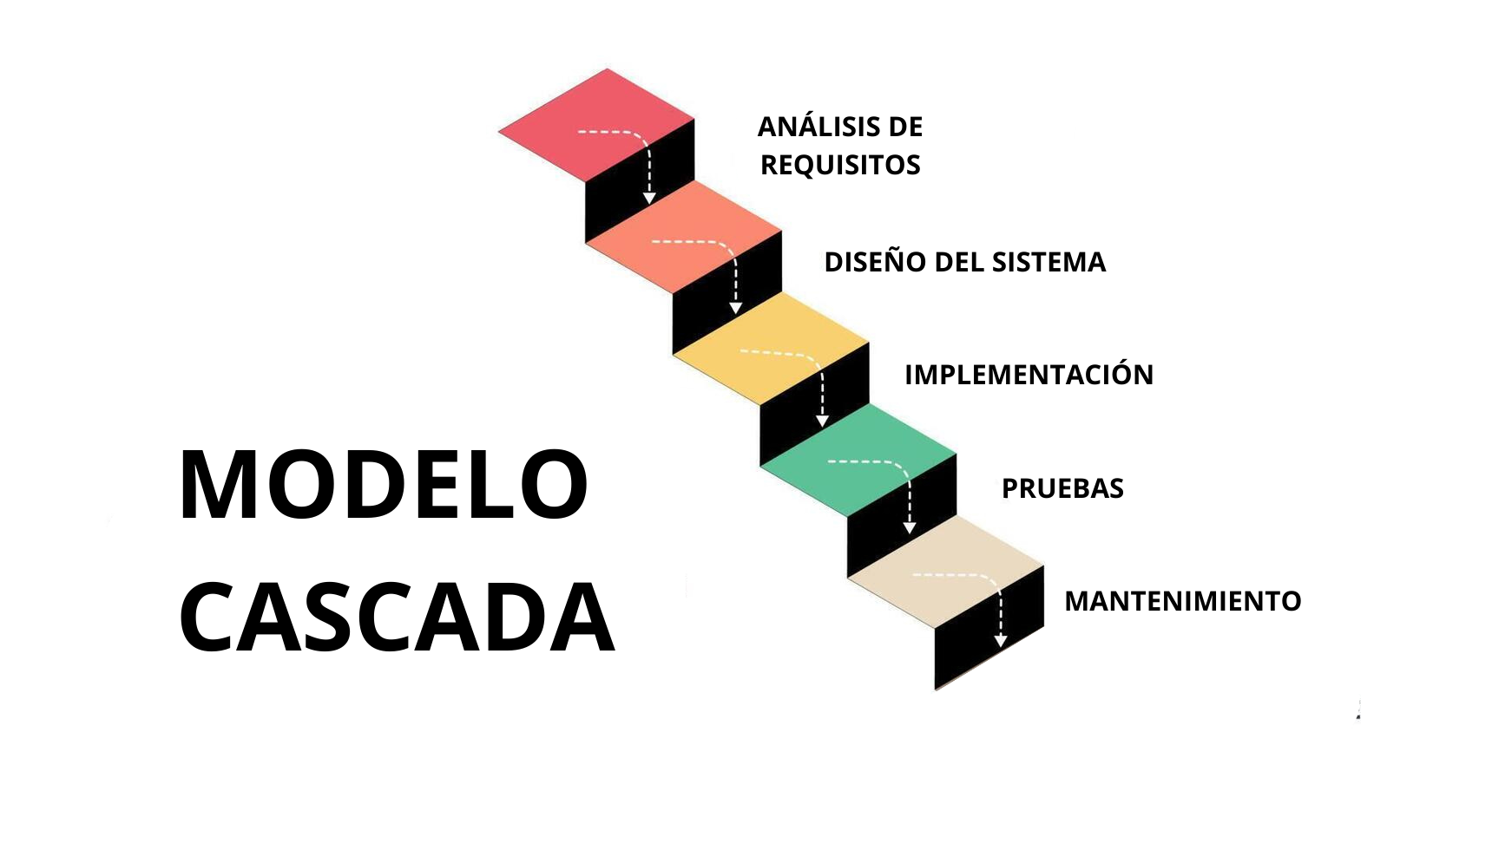
PROYECTO “CarMotorFix”
Metodología de trabajo para el desarrollo del proyecto

Slide 7
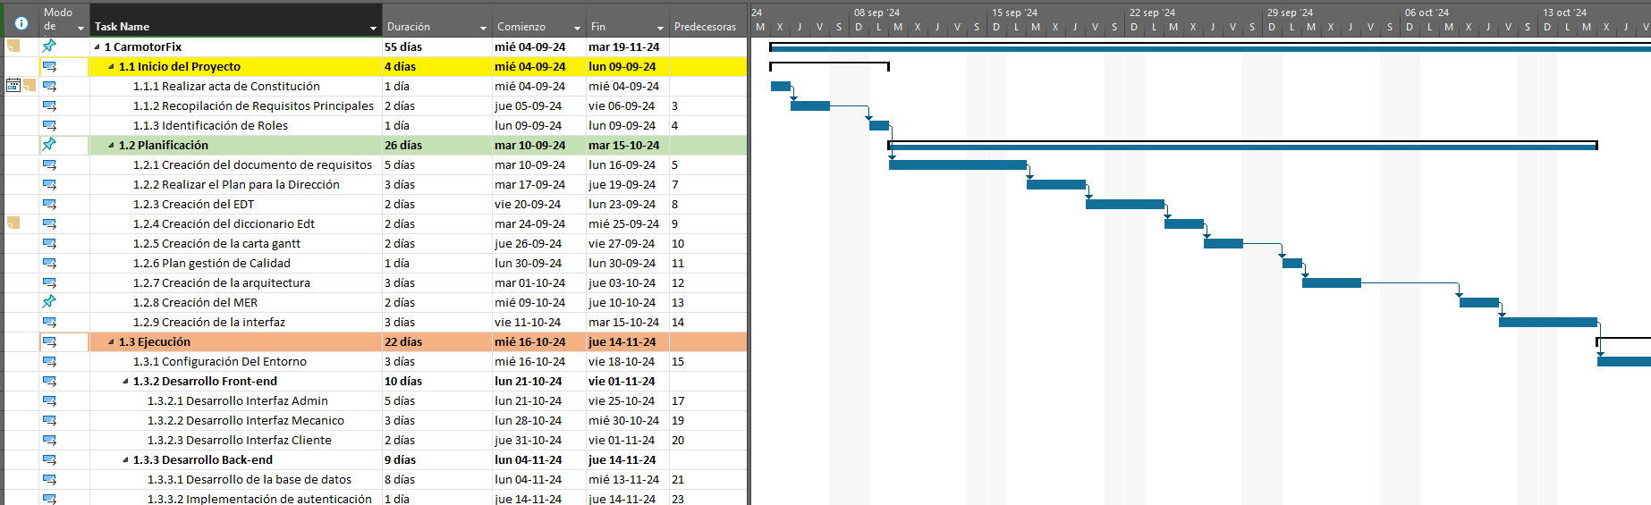
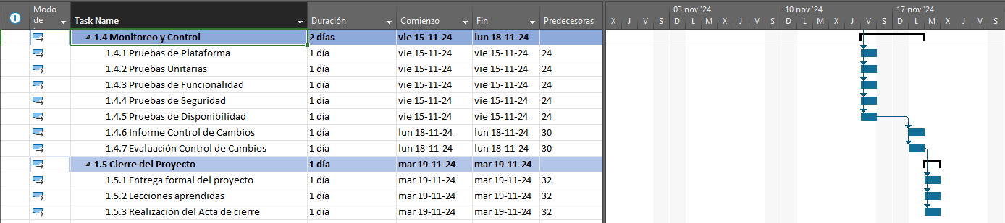
PROYECTO “CarMotorFix”
Cronograma para el desarrollo del proyecto

Slide 8
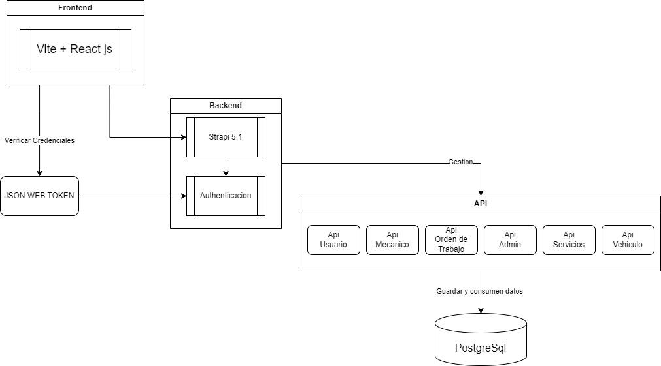
PROYECTO “CarMotorFix”
Arquitectura del software

Slide 9
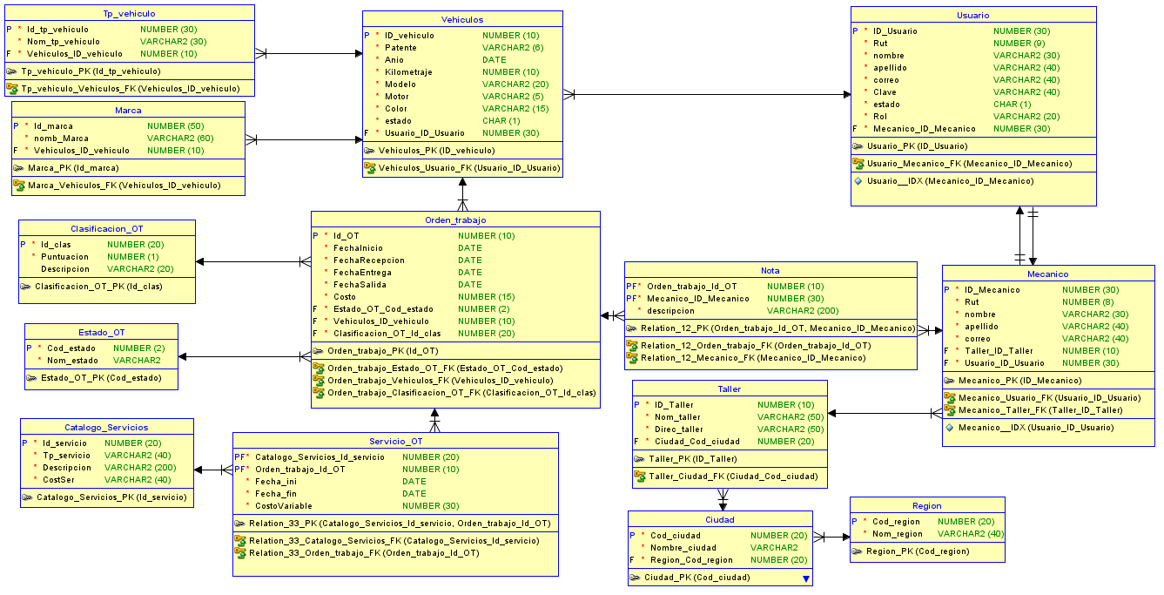
PROYECTO “CarMotorFix”

Slide 10




PROYECTO “CarMotorFix”
Tecnologías utilizadas

Slide 11
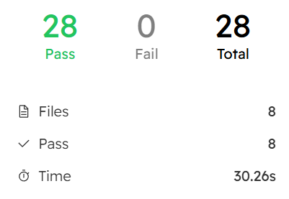
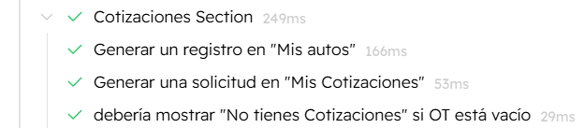
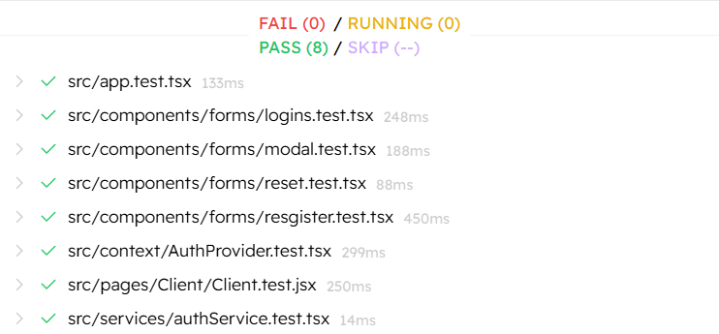
Resultados obtenidos

Slide 12
Obstáculos presentados durante el desarrollo
Definición de los objetivos específicos.
Manejo de autenticación segura.
Latencia en solicitudes a la base de datos.
Diseño de una interfaz intuitiva y funcional.
Dificultad para realizar pruebas automáticas efectivas.

Slide 13
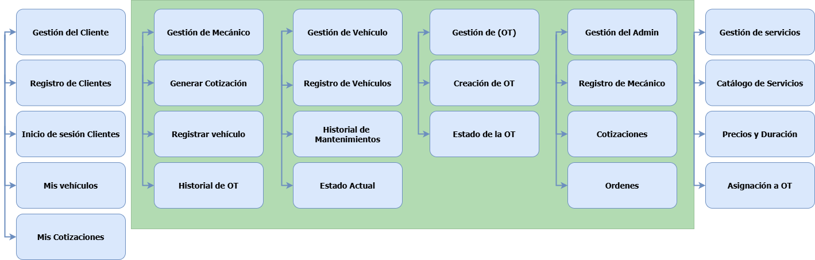
DEMOSTRACIÓN DEL RESULTADO DEL PROYECTO

Slide 14

PREGUNTAS Y RESPUESTAS

